Slide 1
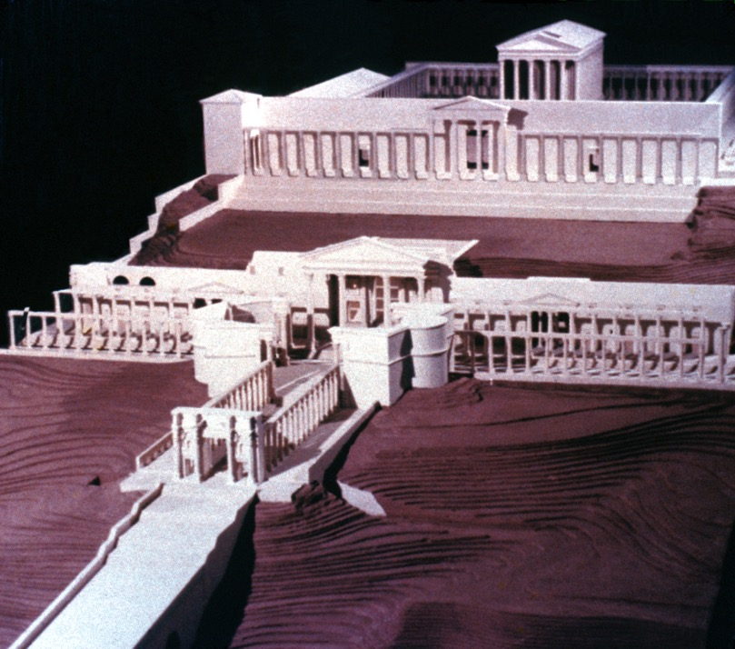
MISSIONE ARCHEOLOGICA ITALIAN A JERASH
IL SANTUARIO DI ARTEMIDE
Conservazione & Restauro 1977-2008
Modello 1/200
(1985)

Slide 2
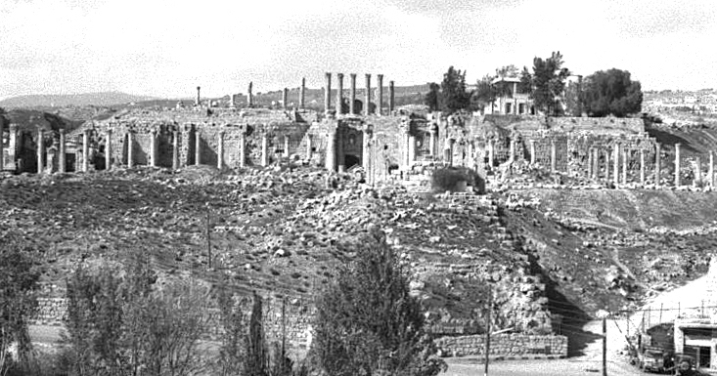
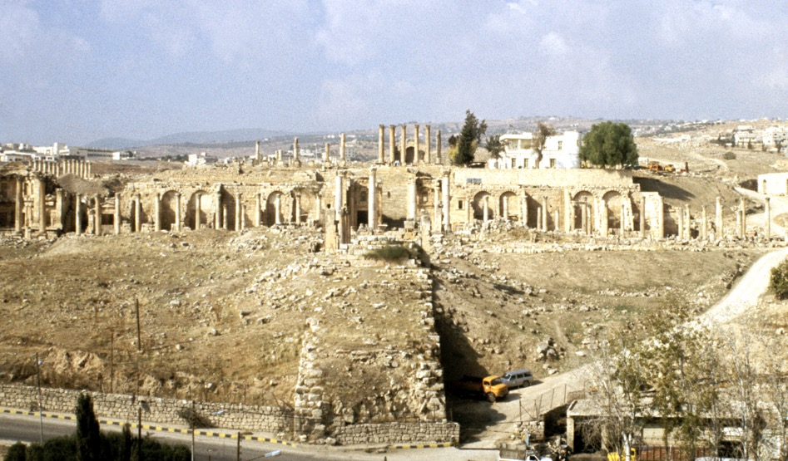
FRONTE OVEST DEL SANTUARIO (1980)
BOTTEGHE AI LATI DEL PROPILEO OVEST (2000)

Slide 3
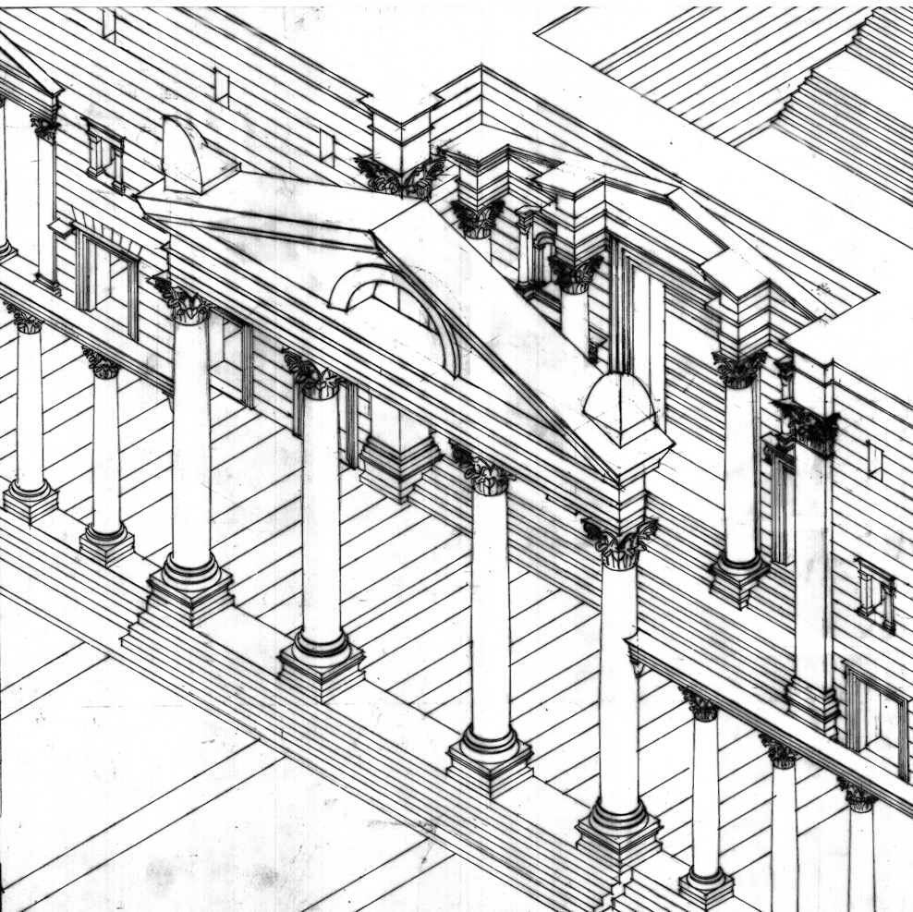
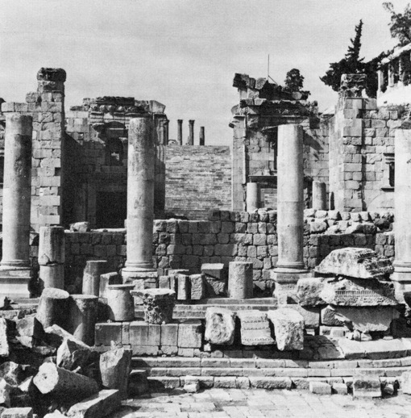
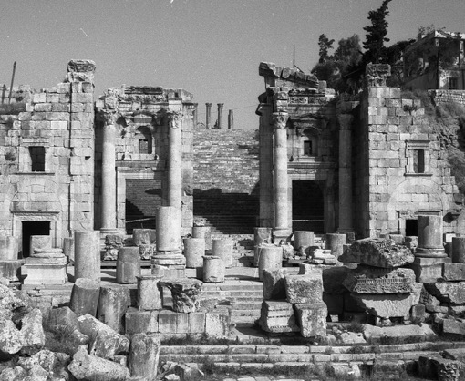
GRANDI COLONNE DEL PROPIEO OVEST SUL CARDO (1970 – 1990)
1970
1985

Slide 4
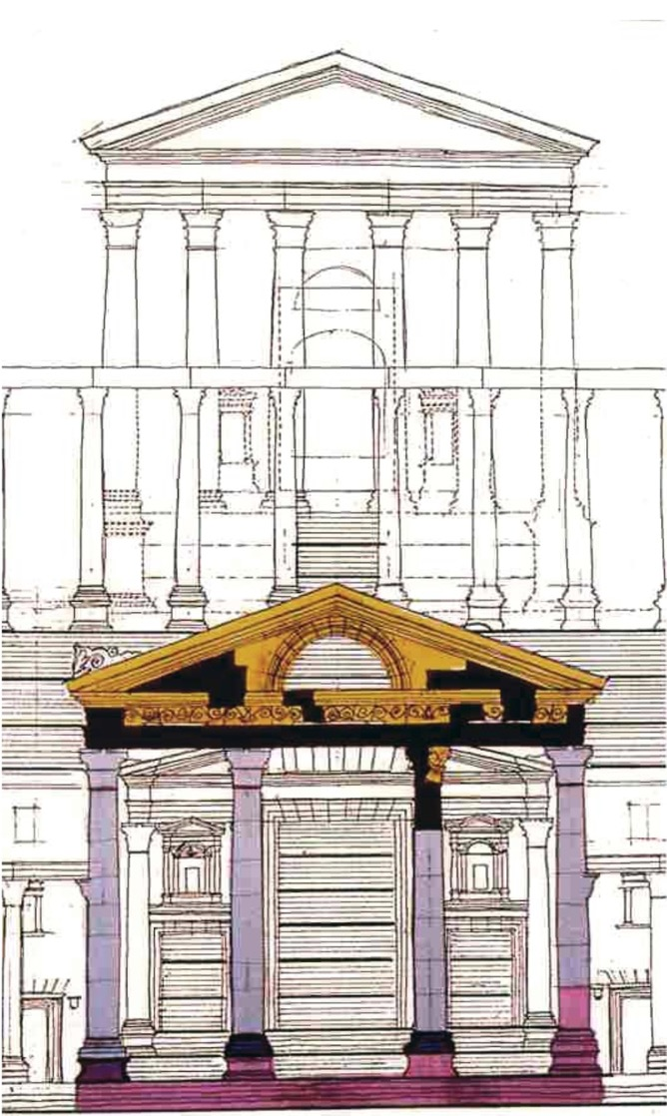
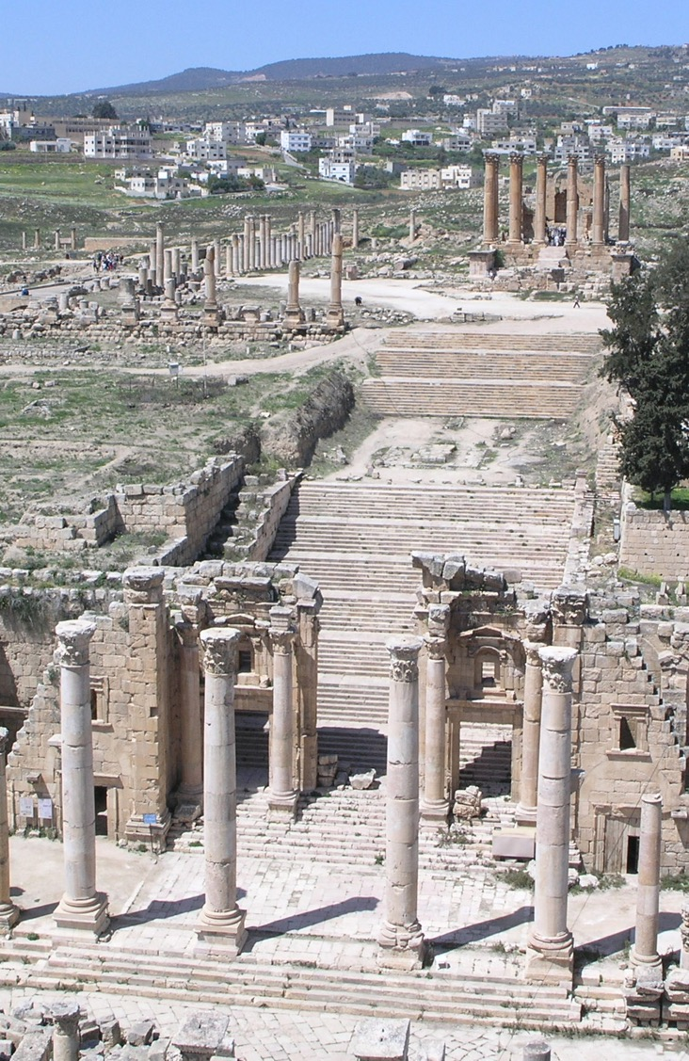
2000

Slide 5
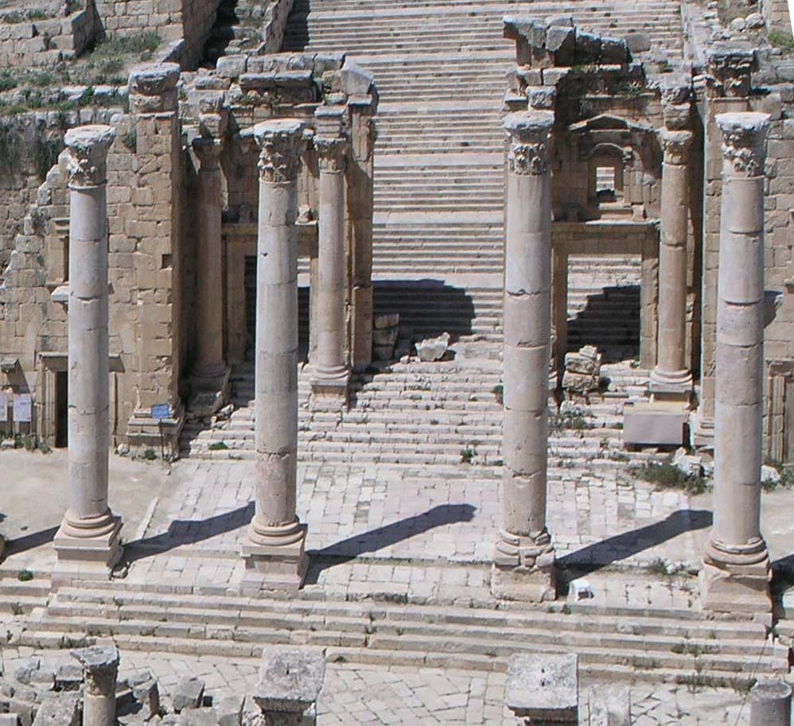
GRANDI COLONNE DEL PROPIEO OVEST SUL CARDO (2000)

Slide 6
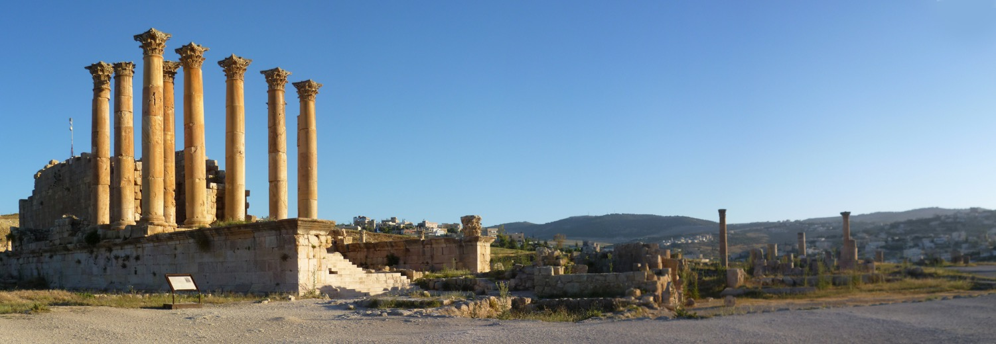
TERRAZZA SUPERIORE
AREA DELLS SCALINATA DEL TEMPIO DI ARTEMODE E GRANDE ALTARE (1985-1995)

Slide 7
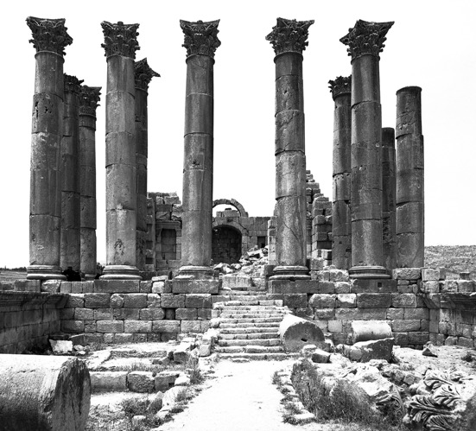
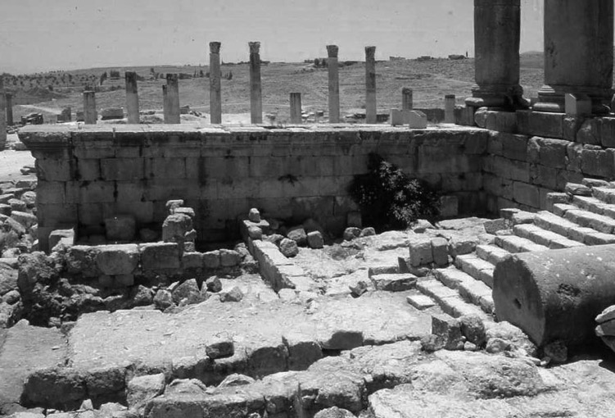
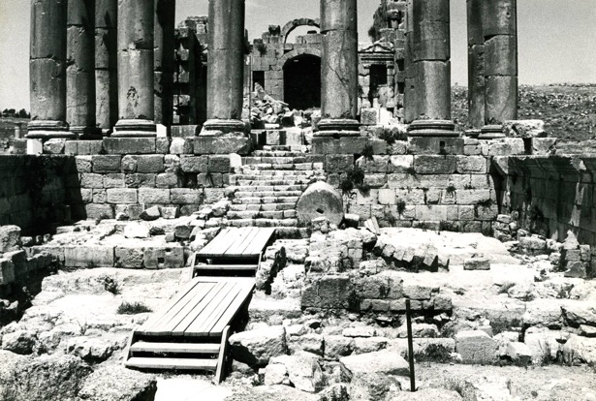
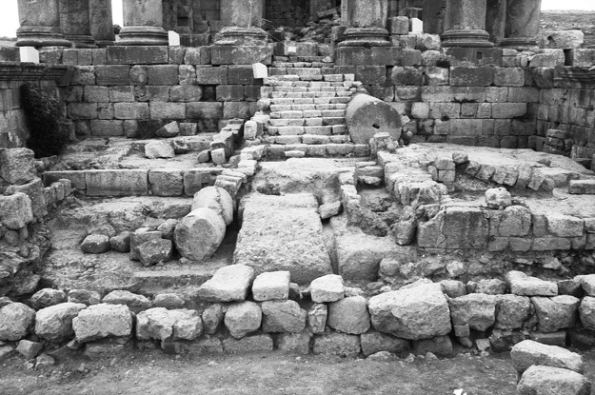
AREA DELLA SCALINATA DEL TEMPIO E GRANDE ALTARE (1985-1995)

Slide 8
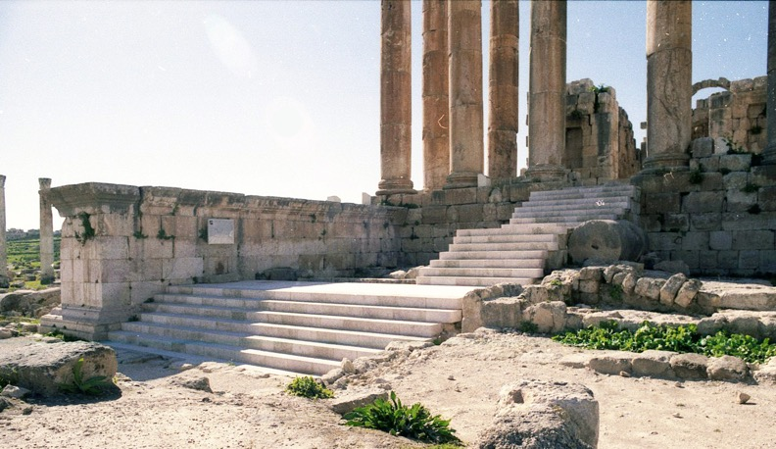
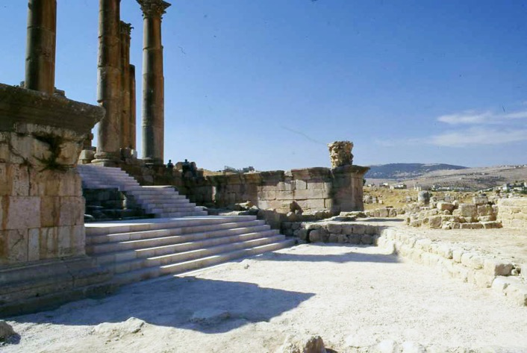
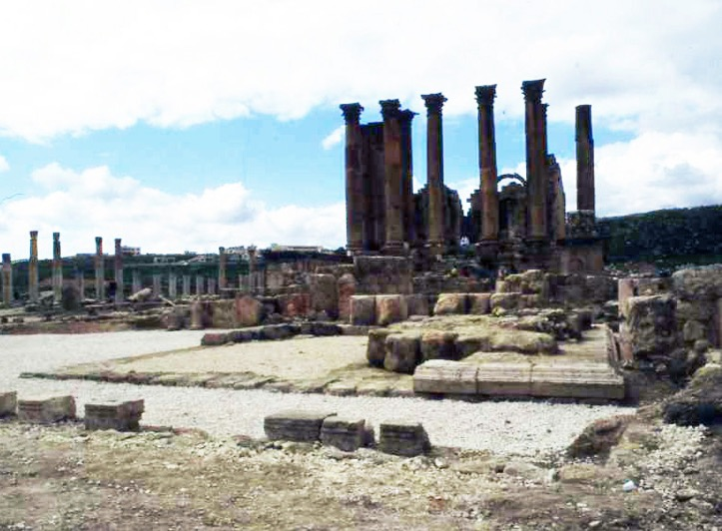
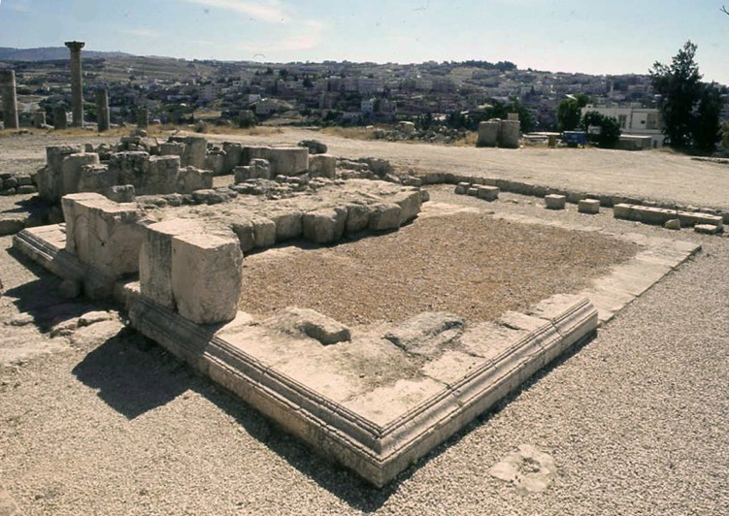
SCALINATA DEL TEMPIO E GRANDE ALTARE (1995)

Slide 9
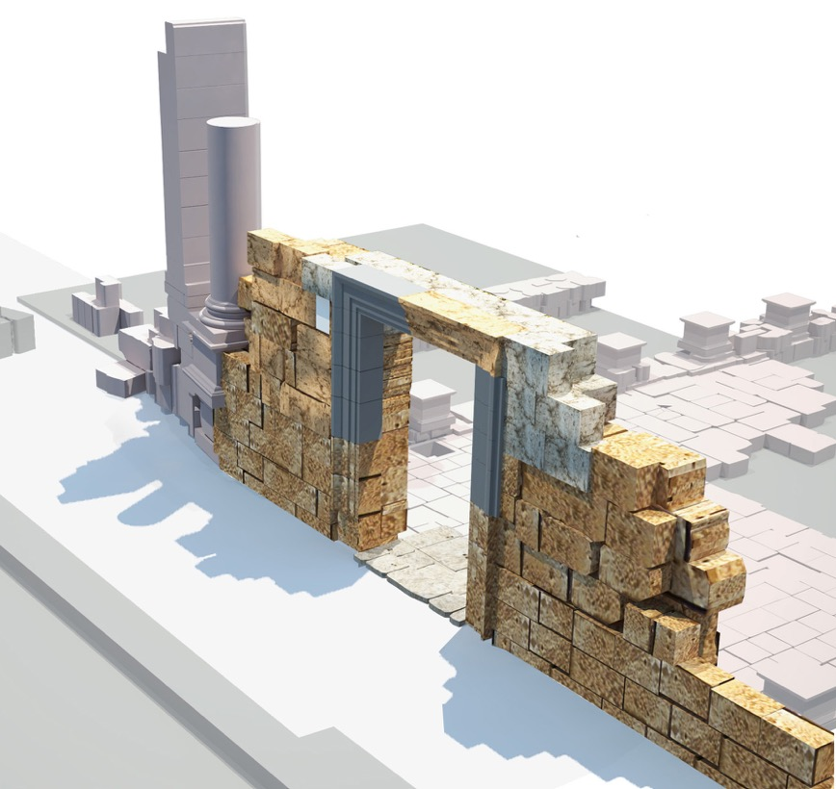
Conservazione & Restauro 2009-2019

Slide 10
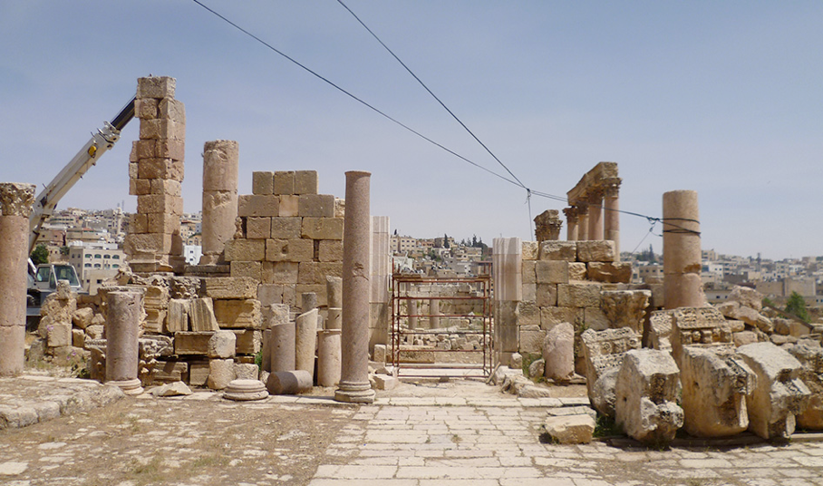
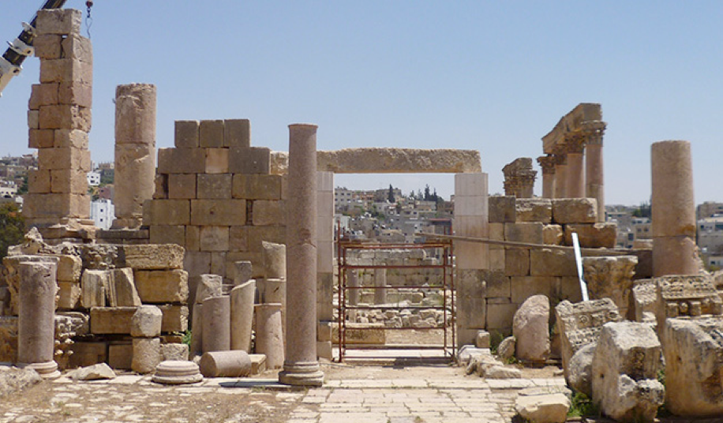
PORTALE DELLA CHIESA DEI PROPILEI

Slide 11
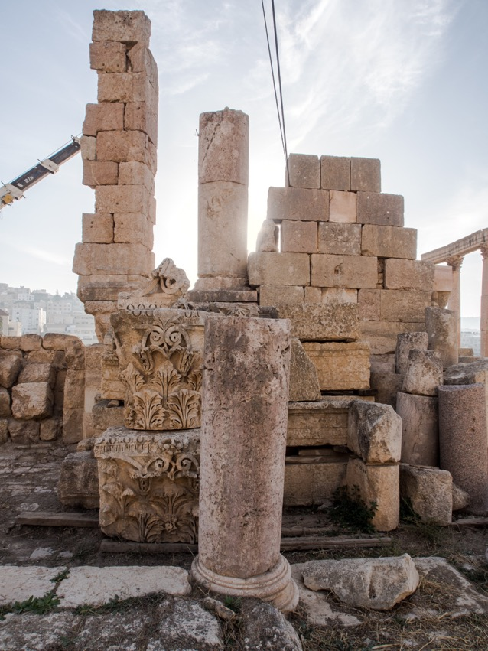
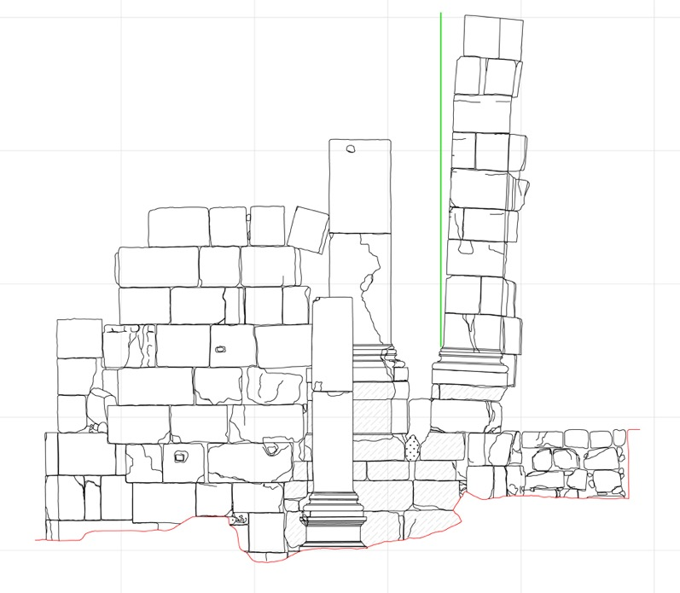
SETTORE A EST DEL CARDO
RADDRIZZAMENTO DEL PILASTRO N-E DELLA PIAZZA TRAPEZIA

